Slide 1
الآن
فيما سبق

Slide 2
لمــــــــــــــــــــــــــــــــاذا

Slide 5
تحقق من فهمك

Slide 6
تحقق من فهمك

Slide 7
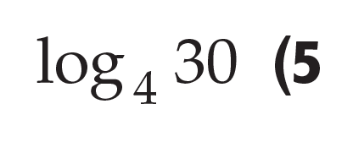
تدرب

Slide 9
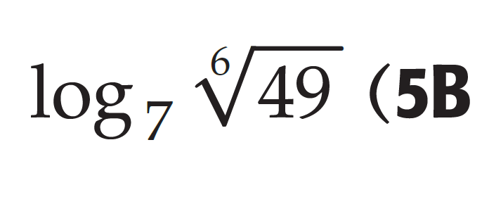
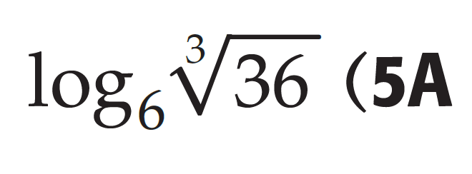
تحقق من فهمك

Slide 10
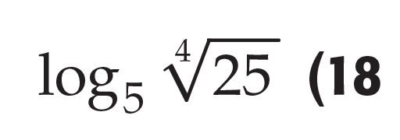
تدرب

Slide 11
تحقق من فهمك

Slide 12
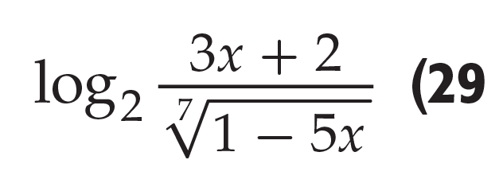
تدرب

Slide 13
تحقق من فهمك

Slide 14
تدرب

Slide 15
تحصيلي

Slide 16
تحصيلي

